Slide 1
Презентація
досвіду роботи
вчителя географії
РОЗСОХИ
ВІКТОРІЇ
ВІКТОРІВНИ
Стаж роботи: 25
Освіта: повна вища

Slide 2
Педагогічне кредо
«ДАТИ ДІТЯМ РАДІСТЬ ПРАЦІ, РАДІСТЬ УСПІХУ В НАВЧАННІ, ПРОБУДИТИ В ЇХНІХ СЕРЦЯХ ПОЧУТТЯ ГОРДОСТІ, ВЛАСНОЇ ГІДНОСТІ…» В.О.СУХОМЛИНСЬКИЙ.

Slide 3
Проблемна тема:
«Використання інтерактивних
методів навчання
на уроках географії»

Slide 4
Сутність досвіду:
Досвід роботи дозволяє оцінити потенціал новітніх технології навчання з позиції її адекватності завданню формування комунікативної компетентності школярів.
Об’єктом досвіду виступає процес формування компетентної особистості учня та підвищення мотивації в навчанні.
Предмет досвіду - інтерактивні методи навчання та застосування інших новітніх технологій.
Методи дослідження проблеми:
- спостереження, аналіз;
-розробка науково-методичних матеріалів з проблеми;
-впровадження інтерактивних методів під час навчальних занять;
-запровадження елементів аналізу діяльності роботи під час уроку, самоаналізу, взаємоаналізу;

Slide 5
Завдання досвіду:
1.Виявити можливості активних методів у формуванні комунікативної компетентності учнів під час викладання географії .
2.Обґрунтувати та експериментально підтвердити ефективність використання активних методів навчання як складову процесу формування компетентної особистості.
П.

Slide 6
Система роботи над темою
Система роботи над темою
Ознайомлення з ефективним педагогічним досвідом
Апробація нових форм і видів роботи
Розробка власних уроків та їх апробація
Моніторинг результативності впровадження
Коригування процесу впровадження
Узагальнення та презентація власного досвіду
Вивчення методичної літератури

Slide 7
Види методів навчання
Інтерактивні
Пасивні
Учень
Активні
Вчитель
Учень
Учень
Учень
Вчитель
Учень
Учень
Учень
Вчитель
Учень
Учень

Slide 8
Интерактивні методи навчання
Групові
Індивідуальні
Виконання практичних завдань
Дискусійні
Групова дискусія
Аналіз ситуацій морального вибору
«Мозковий штурм»
Презентація
Обговорення
Дебати
Ігрові
Ділова гра
Сюжетно-рольова гра
Дидактична гра
Тренінг-методи
Соціально-психологічний тренінг
Тренінг ділового спілкування

Slide 9
Інтерактивні методи навчання дозволяють вирішувати наступні завдання:
Активне включення кожного учня в процес засвоєння навчального матеріалу
Підвищення пізнавальної мотивації
Навчання навичкам успішного спілкування(уміння слухати і чути один одного, вибудовувати діалог, задавати питання на розуміння)

Slide 10
Методичні прийоми інтерактивного навчання:
Семінари
«Проблемні питання»
Словесні асоціації
Відтворення інформації
"Здивую усіх"

Slide 11
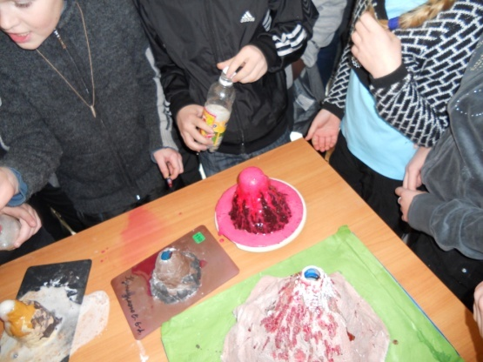
Методичні прийоми інтерактивного навчання:
Ігри
Пари и групи
«Мозковий штурм»
«Усний журнал»
Проекти

Slide 12
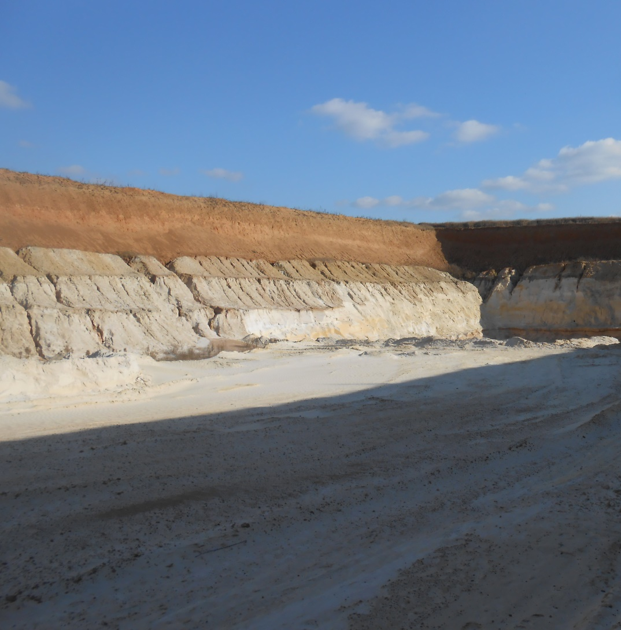
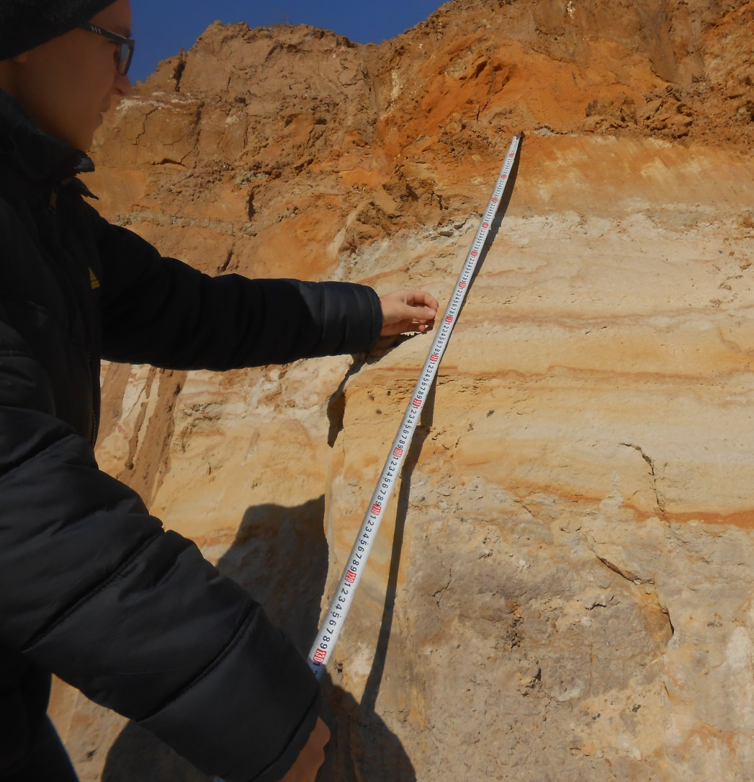
Дослідження відслонення піщаних порід в кар’єрі біля села Берестовенька

Slide 13
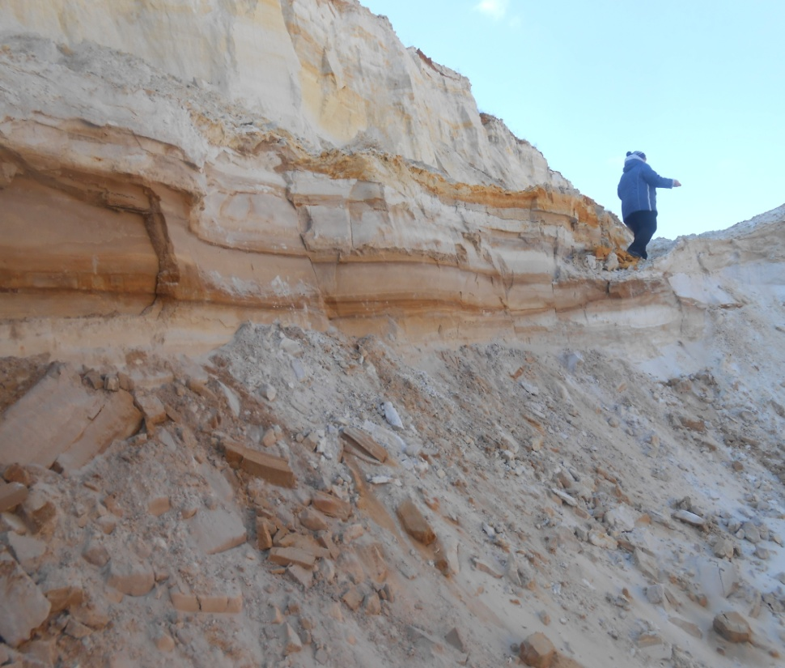
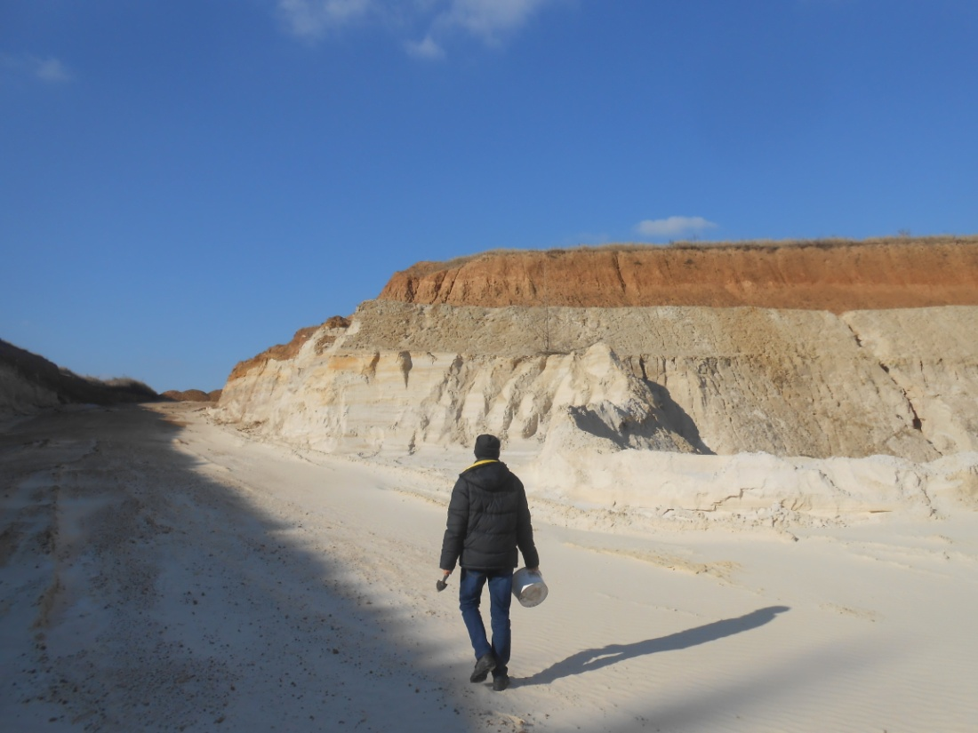

Slide 14
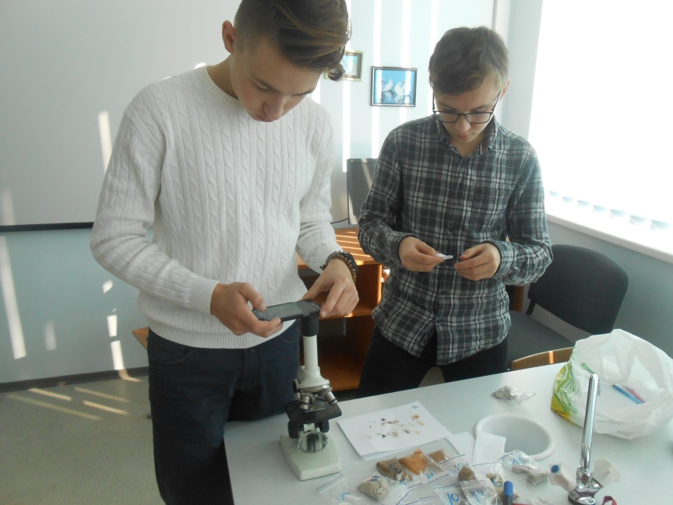
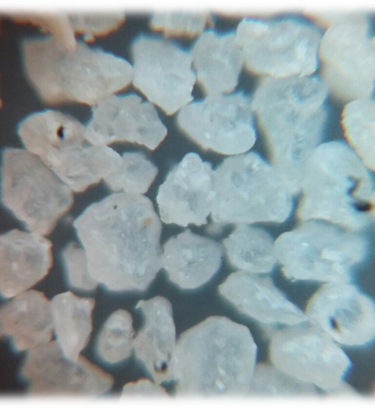
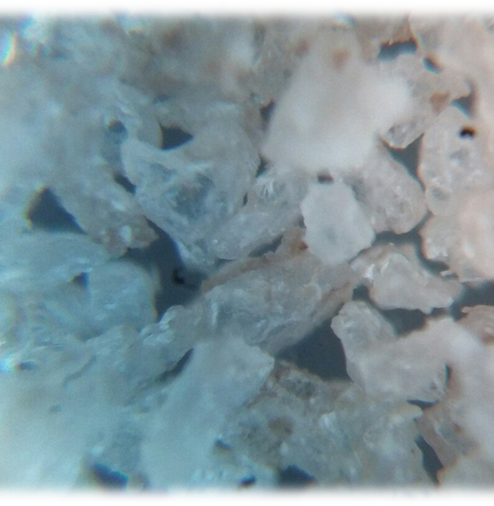
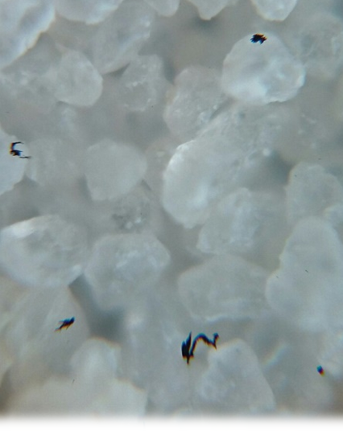

Slide 15
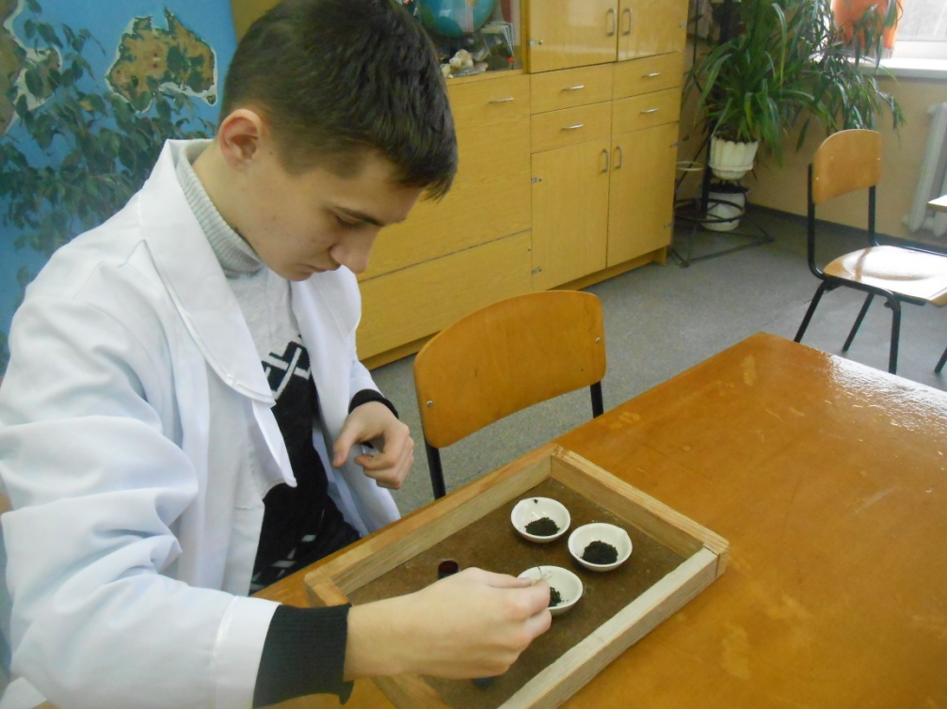
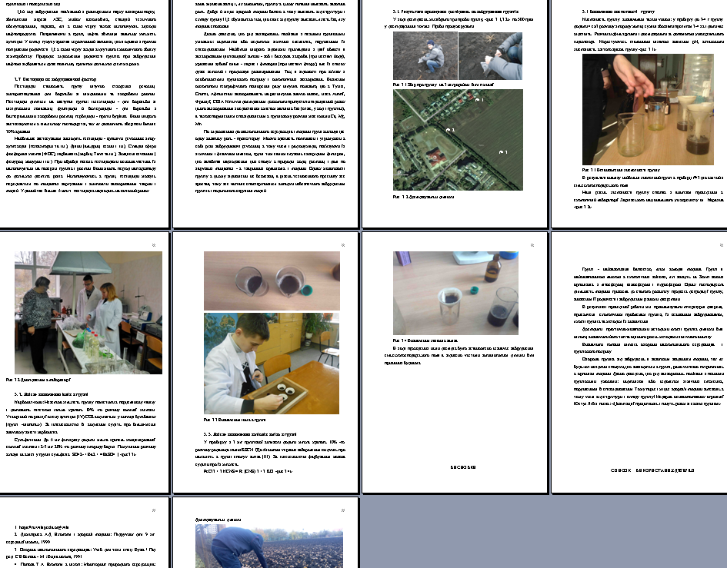

Slide 16
Правила управління успіхом на уроці
1. Вміти бачити реальні зрушення, зміни і гідності дітей, вчасно підтримувати учня.
2. Авторитет, особистість учителя - запорука успіху учнів.
3. Сприятливий психологічний клімат на уроці.
4. Здатність вчителя дивувати.
5. Любов до дітей.
6. Індивідуальний підхід.
7. Уміння вчителя задавати домашні завдання.
8. Коментування оцінок.
9. Колективна пізнавальна діяльність на уроці.

Slide 17
Висновки:
Інтерактивні форми і методи відносяться до числа інноваційних та сприяють активізації пізнавальної діяльності учнів, самостійного опрацювання навчального матеріалу.
Є умовою для самореалізації особистості учнів у навчальній діяльності.

Slide 18
РЕЗУЛЬТАТИ
РОБОТИ
Free Powerpoint Templates

Slide 19
Результати участі учнів у олімпіадах
Рік праведення | Рівень | Назва (предмет) олімпіади, конкурсу | Кількість учнів | Переможці
2013-2014 | Районний | Олімпіада з географії з екології | 8 2 | 3 2
 | Обласний | Олімпіада з географії з екології | 2 2 | 1 1
2014-2015 | Районний | Олімпіада з географії з екології | 8 3 | 3 3
 | Обласний | Олімпіада з географії з екології | 3 1 | 2 -
2015-2016 | Районний | Олімпіада з географії з екології | 8 4 | 5 3
 | Обласний | Олімпіада з географії з екології | 2 2 | 1 1
2016-2017 | Районний | Олімпіада з географії з екології | 8 2 | 5 2
 | Обласний | Олімпіада з географії з екології | 2 1 | 2 1
2017-2018 | Районний | Олімпіада з географії з екології | 8 4 | 3 4
 | Обласний | з географії з екології | 1 1 | 1 -

Slide 20
Рік праведення | Рівень | Кількість учнів | Місце
2013 | Районний Республіканський | 5 1 | 1 4
2014 | Районний | 5 | 1
2015 | Районний | 5 | 3
2016 | Районний | 5 | 3
2017 | Районний | 5 | 3
Результати участі учнів у Всеукраїнському турнірі «Юний географ»

Slide 21
Рік праведення | Рівень | Учень | Місце
2013-2014 | Районний Обласний | Афанасьєва В. Афанасьєва В. | 2 4
2015-2016 | Районний | Захаров Є. Сутурменко Д | 2 2
2016-2017 | Районний Обласний | Сутурменко Д. Кривошеїн Д. Кривошеїн Д. | 2 1 14
2017-2018 | Районний Обласний | Кривошеїн Д Кривошеїн Д | 1 2
Результати участі учнів у МАН

